Slide 1
Объединенный Институт Ядерных Исследований Дубна, Россия
Система управления
ускорительного комплекса NICA.
Евгений Горбачев, *Георгий Седых
Рабочее совещание «Ускорительный комплекс NICA: проблемы и перспективы-2023»
Северная Осетия, Цей, 31.03.2022

Slide 2
Задачи системы управления
Централизованный контроль и управление распределенным разнородным оборудованием;
Надёжная работа и быстрое восстановление;
Безопасность работы, контроль доступа, логгирование;
Удобная настройка и поддержка;
Масштабируемость;
Удобная разработка и установка программ;
Возможность интеграции сторонних приложений
2

Slide 3
– связующая технология
Предназначена для построения систем управления крупными физическими и промышленными установками;
Основана на принципе распределённых tango-устройств;
Скрывает сетевое взаимодействие;
Бесплатное и мультиплатформенное ПО с открытым исходным кодом;
Набор инструментов для централизованной настройки, контроля и управления всеми подключёнными tango-устройствами;
Серверные и клиентские библиотеки для языков C++, Python, Java;
Создание клиентских приложений на web, Qt, Taurus, LabView, MatLab,…
3

Slide 4
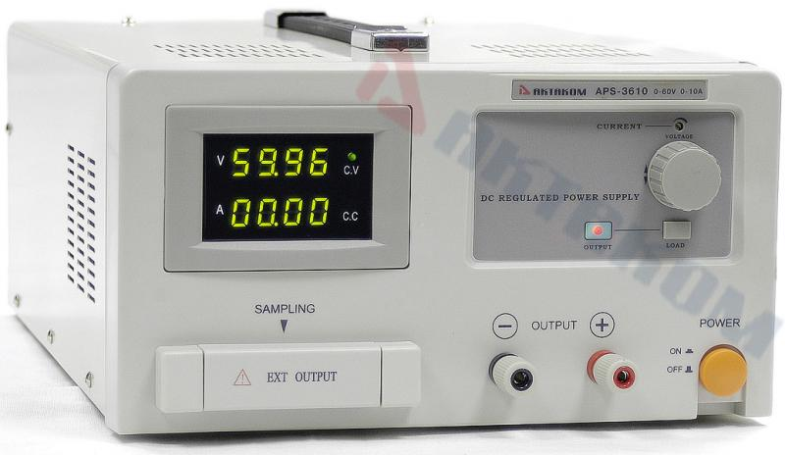
Tango device - устройство
Программное отображение реального устройства или логической сущности в системе управления;
Уникальный идентификатор domain/family/member;
Интерфейс состоит из атрибутов, команд и пайпов;
Настраивается при помощи свойств;
Взаимодействуют синхронно, асинхронно или по событиям;
Принадлежит к определенному tango-классу;
Выполняется внутри сервера устройств tango;
Источник питания
Ток
Напряжение
Режим
Включить вывод
Выключить вывод
Адрес
Порт
Атрибуты
Команды
Свойства
4

Slide 5
Трёхуровневая структура системы управления
Веб-клиент
Клиент для ПК
Клиентский
уровень
Сервисы
Программное представление управляемой системы
Обеспечение надежности
Настройка, управление
Контроль доступа
Связующий
уровень
Мониторинг
Архивация данных
Извлечение данных
Режимы работы
Web сервисы
Устройство
Устройство
Уровень
оборудования
Оборудование
Оборудование
5

Slide 6
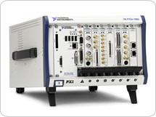
Уровень оборудования :: National Instruments
Разработаны tango-классы для работы с устройствами NI:
Дигитайзерами и осциллографами;
Аналоговыми и цифровыми входами/выходами;
Таймером и счётчиками;
Цифровыми мультиметрами;
Модулями измерения температур;
Интерфейсы для устройств FlexRio и CompactRio
6

Slide 7
Уровень оборудования :: Промышленные протоколы
и другие способы подключения
Разработаны tango-классы для работы по стандартным протоколам связи:
Modbus (TCP, RTU, RTU over TCP, ASCII);
OPC DA;
NI Datasocket
В ближайших планах разработка класса для работы по протоколу OPC UA, изучение и доработка класса для CAN bus
Для остального оборудования можно использовать:
Готовые классы (при наличии в большой базе компонентов Tango);
Текстовые или бинарные Ethernet команды (SocketDS);
Текстовые или бинарные команды по последовательному порту (Serial line);
Самописные классы с использованием специализированных библиотек и SDK
7

Slide 8
Связующий уровень :: Высокоуровневые устройства
Отображают сложное устройство или систему целиком;
Работают с устройствами нижнего уровня;
Реализуют логику работы системы;
Предоставляют стандартный интерфейс для клиентов: атрибуты и команды

Slide 9
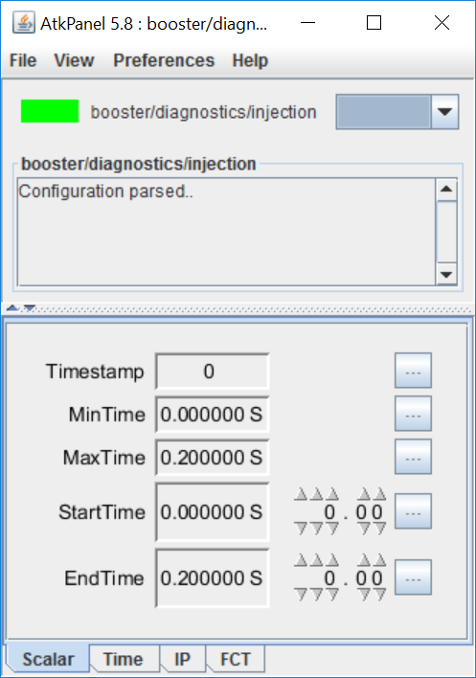
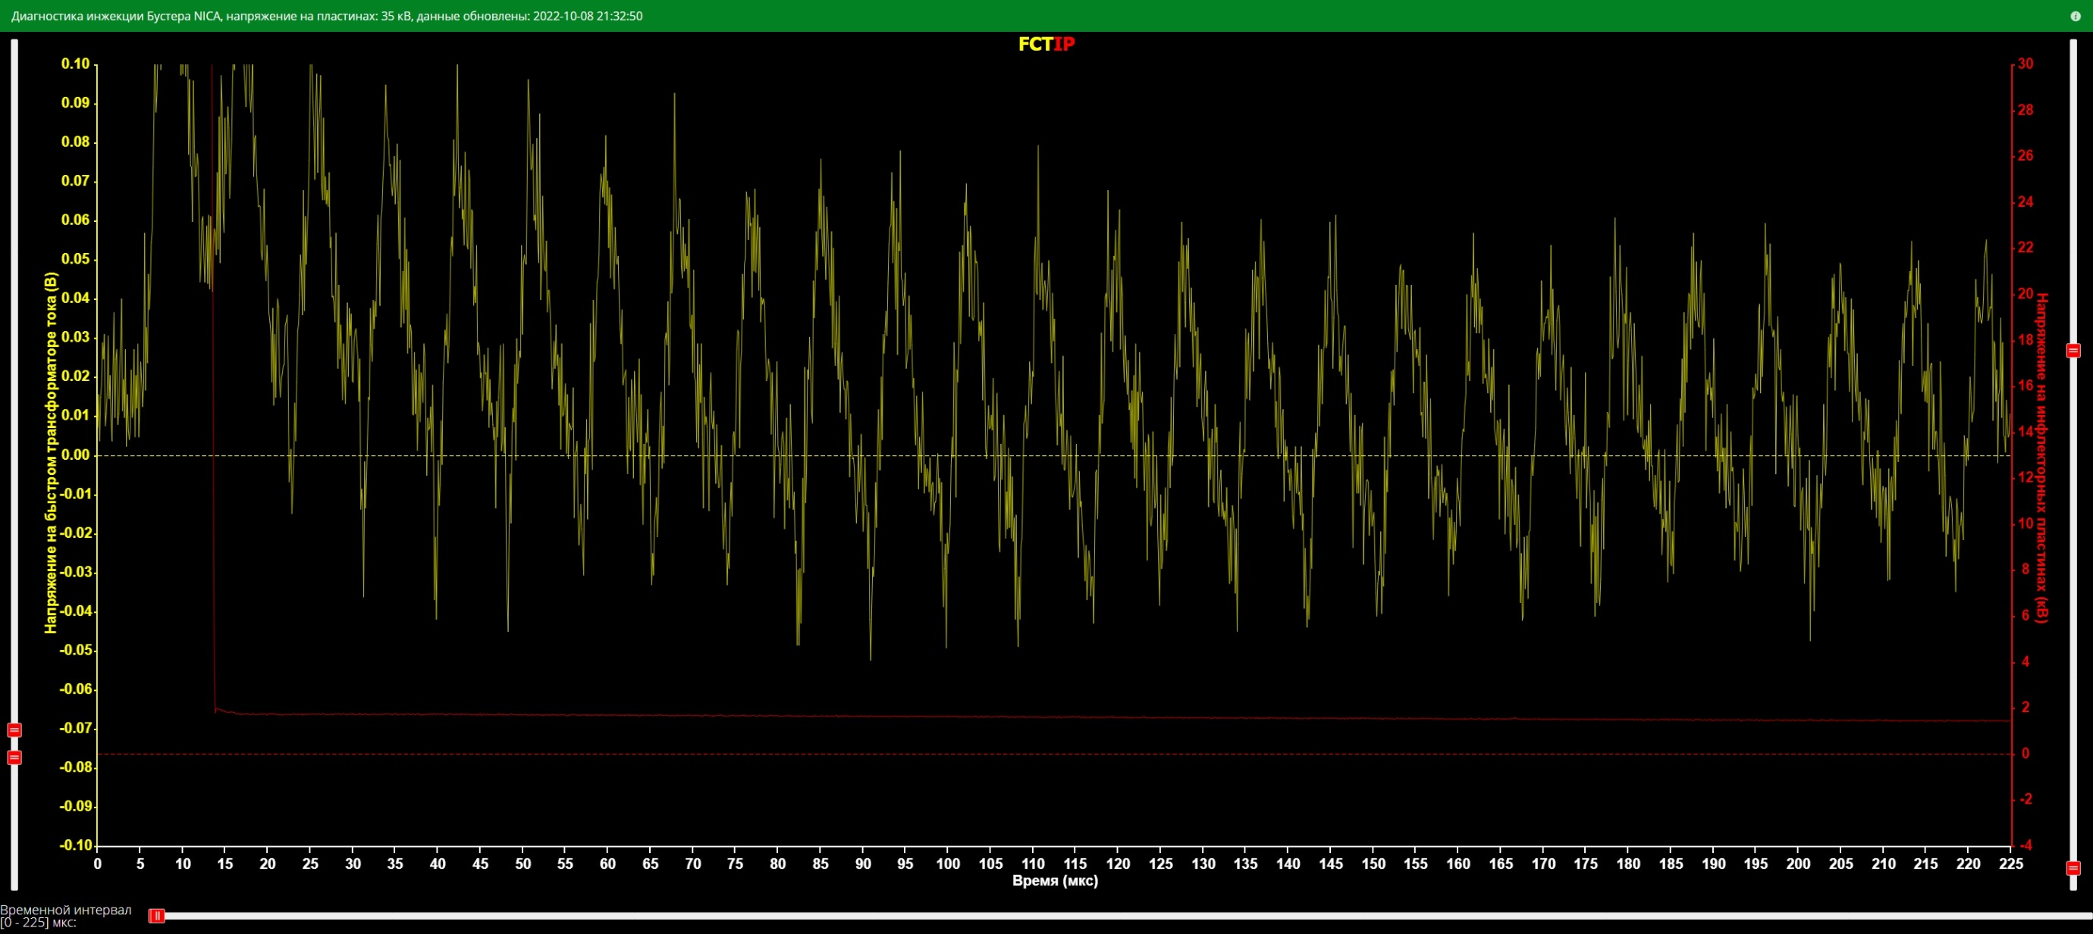
Связующий уровень :: NICollector
Сводит в готовом виде данные с дигитайзеров и осциллографов NI;
Позволяет получать данные за определённый интервал времени

Slide 10
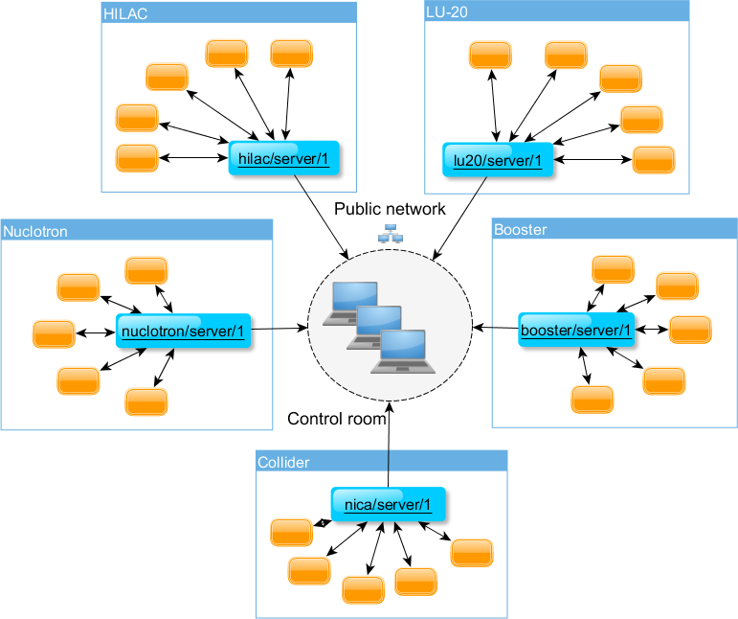
Связующий уровень :: CollectorDS
Группирует атрибуты и команды других устройств как свои. Данные могут передаваться напрямую, периодически, по событиям или по триггеру;
Служит для оптимизации трафика и для разгрузки медленных устройств;
Может применяться для безопасного взаимодействия между различными установками Tango
Device 1
ColleгctorDS
Attribute 1
Attribute 2
Attribute 1
Attribute 2
Attribute 3
Command 1
Device 2
Attribute 1
Command 1
10

Slide 11
Связующий уровень :: ConnectorDS, TriggerDS
ConnectorDS попарно связывает атрибуты различных устройств по типу «издатель-подписчик»
TriggerDS попарно связывает команду и событие, и при наступлении заданного события выполняет соответствующие кманды

Slide 12
Сервисы :: Обеспечение надежности
Все модули среднего уровня работают на виртуальных машинах в кластере на базе серверов Supermicro;
Для надёжности электропитания используются блоки бесперебойного питания;
Виртуализация осуществляется при помощи надёжной и гибкой системы Proxmox;
Для хранения данных используется система Ceph;
Центральная база данных Tango работает с двойной репликацией по формату «мастер-мастер» с балансировщиком нагрузки Haproxy

Slide 13
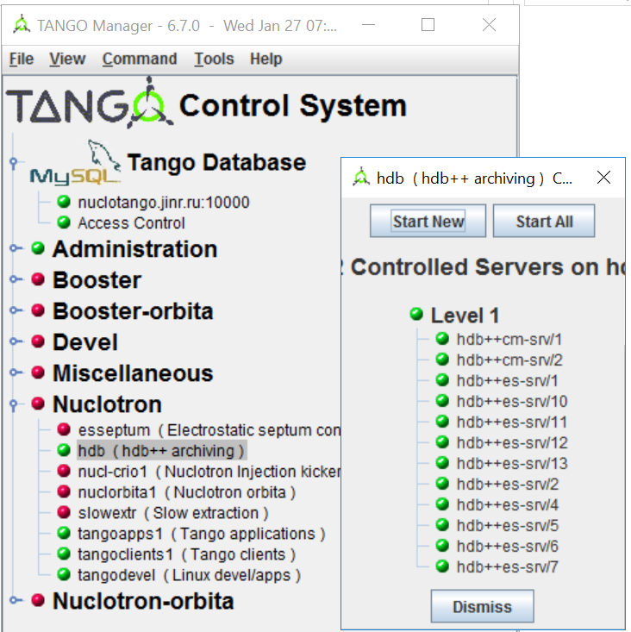
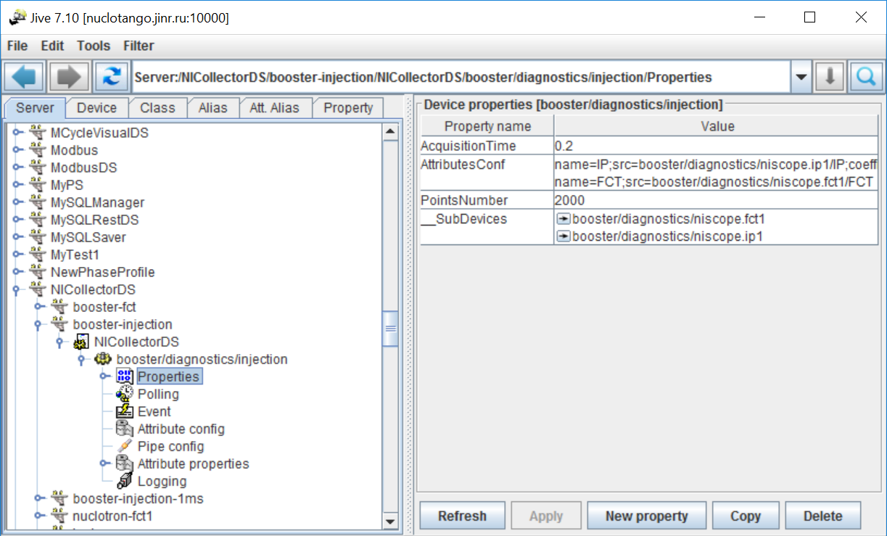
Сервисы :: Настройка и управление
Конфигурация устройств осуществляется свойствами через утилиту Jive;
Управление производится через утилиту Astor

Slide 14
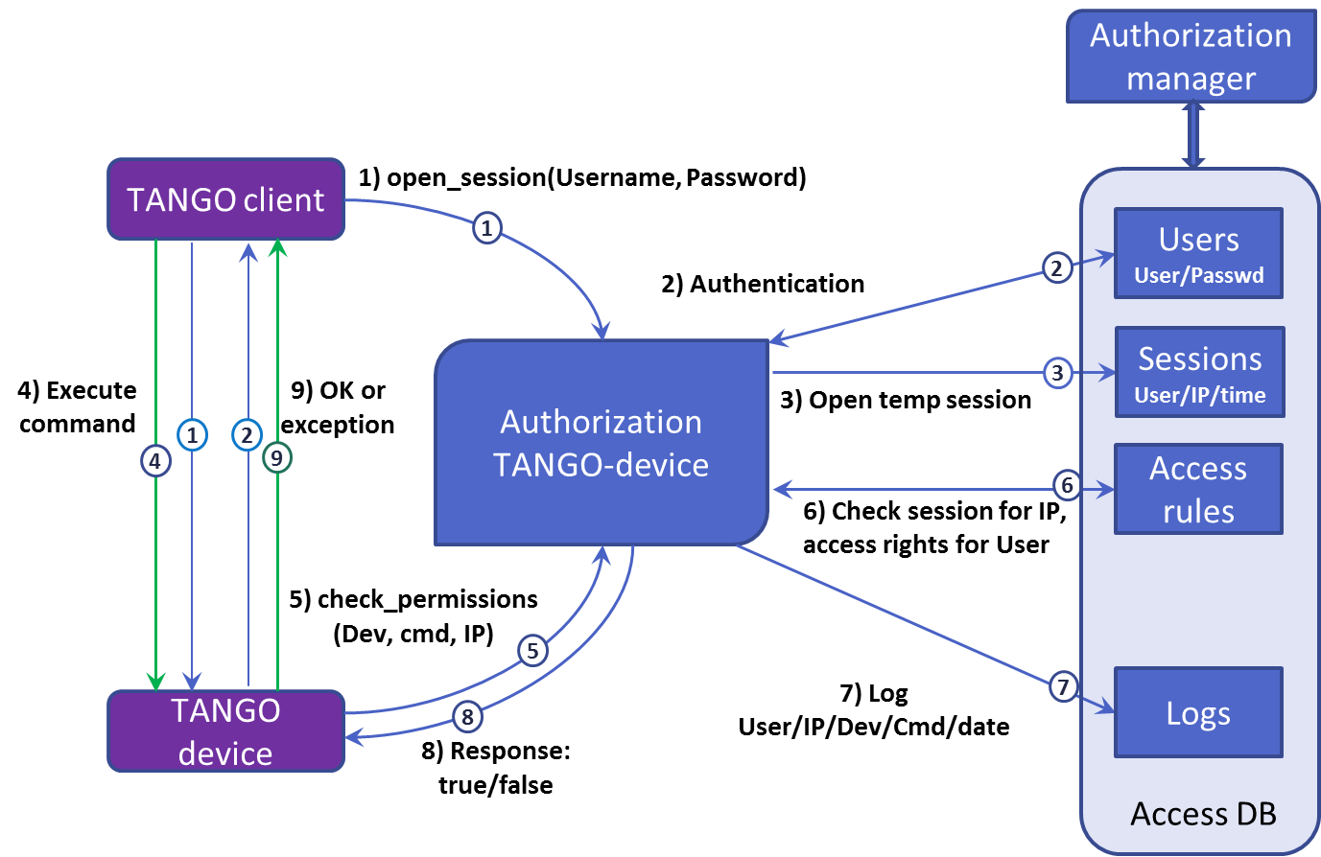
Сервисы :: Контроль доступа
Система разграничения прав доступа основана на ролях;
Каждой роли соответствует определенный набор прав;
Несколько ролей могут быть назначены для каждой пары ПОЛЬЗОВАТЕЛЬ / IP_АДРЕС;
Производит проверку на стороне сервера;
Используется для защиты главного сервера базы данных системы Tango Controls;
Осуществляет логгирование;
!!! Ведётется внедрение стандартной системы аутентификации JINR SSO
14

Slide 15
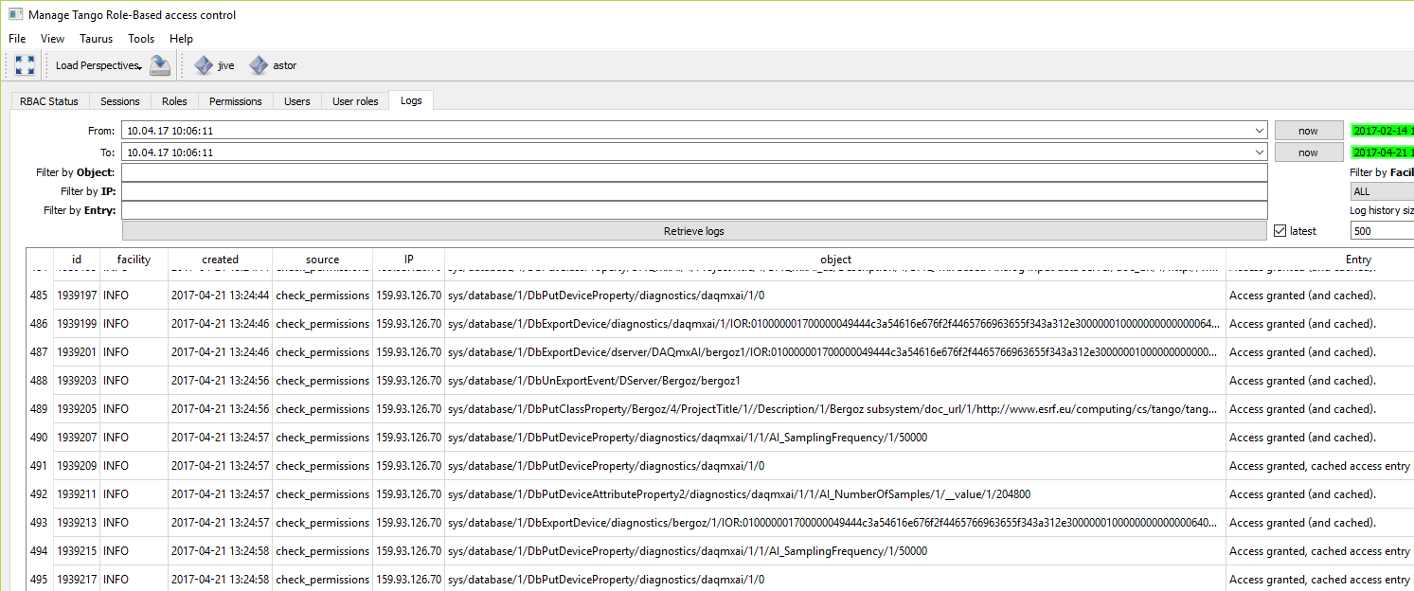
Сервисы :: Логгирование
Отладочная информация различается по уровню (debug, info, warning, error) и может выводиться в консоль, записываться в файл или в базу данных. Система логгирования позволяет:
Вести полный лог изменений базы данных TANGO – запуск устройств, изменения свойств и т.д.;
Вести централизованное логгирование устройств TANGO (выполнение команд, чтение/запись атрибутов, …)
Использовать удобный интерфейс для поиска информации в логах.

Slide 16
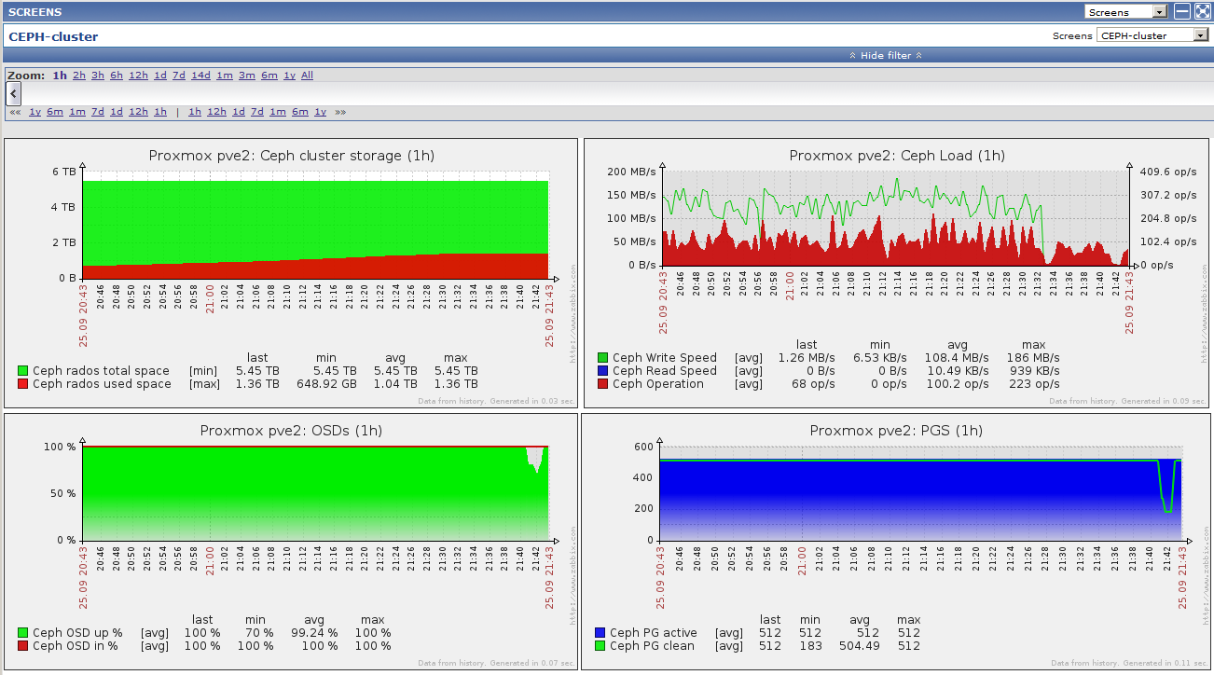
Сервисы :: Мониторинг
Zabbix – утилита для мониторинга аппаратуры и программного обеспечения системы управления. Собирает данные о состояниях и статусах Tango устройств, состоянии, загрузке процессора, использовании памяти и диского пространства и многих других параметрах. Отправляет оповещения администраторам через Telegram и электронную почту.

Slide 17
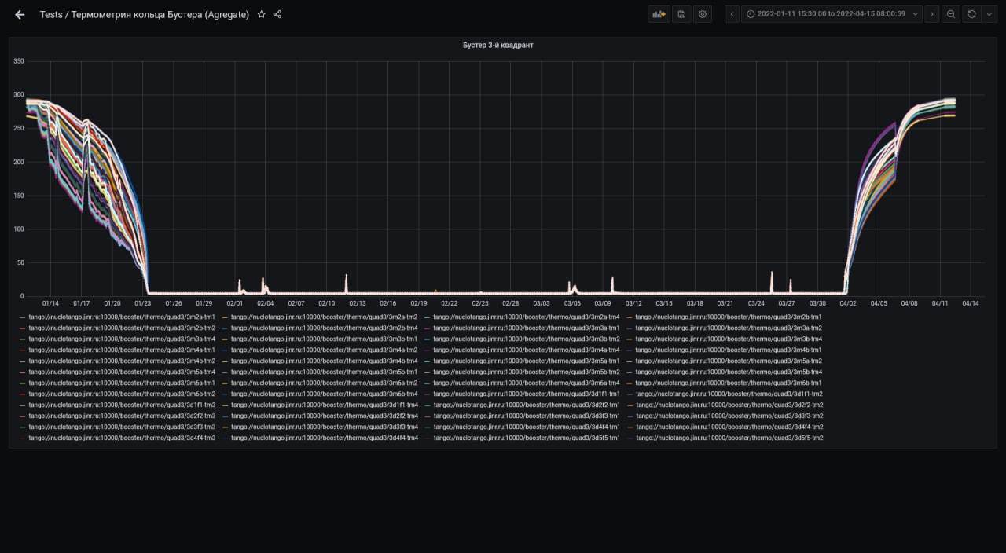
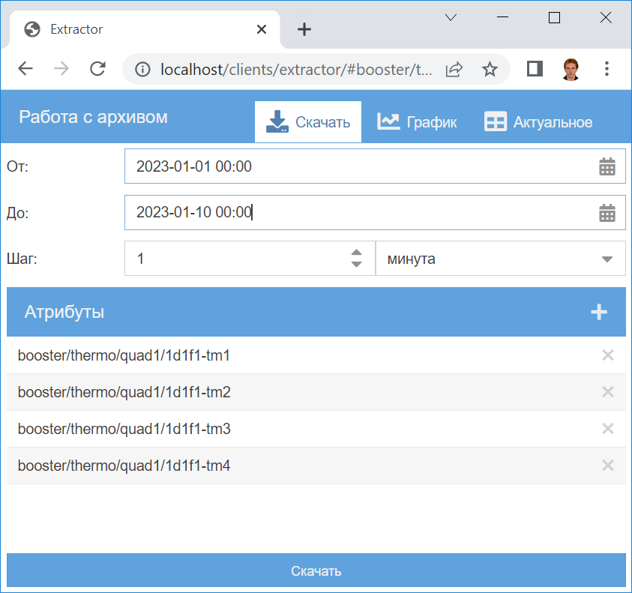
Сервисы :: Архивация, просмотр и выгрузка архивных данных.
HDB++:
- стандартная система архивации данных в Tango;
- работает по событиям;
- использует базу данных Timescale;
Graphana
- веб-приложение, используемое для отображения архивных данных
Extractor:
- веб-клиентское приложение для выгрузки архивных данных.
17

Slide 18
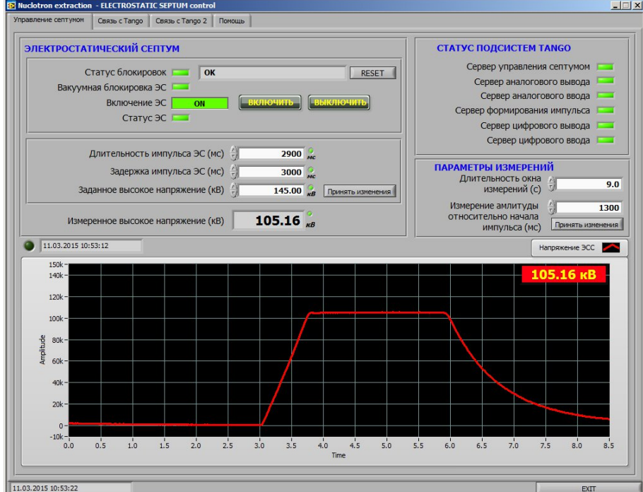
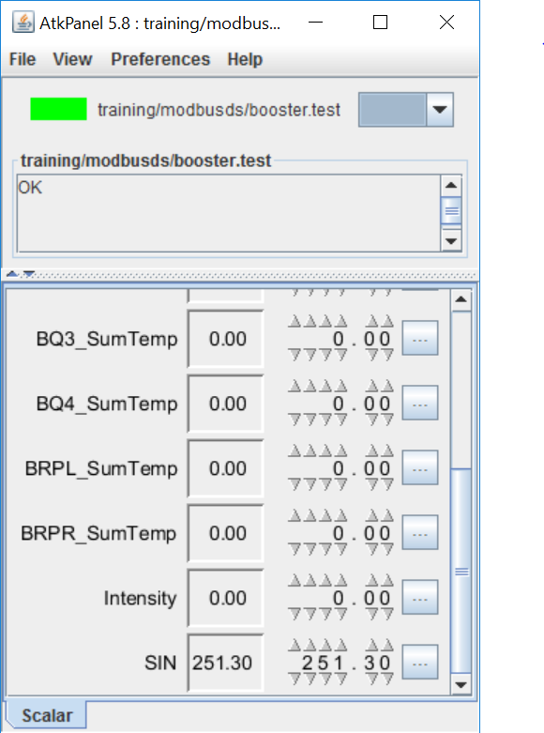
Клиентский уровень :: Приложения для ПК
Встроенные утилиты: ATKPanel, Test Device;
Клиентские библиотеки для языков C++, Python, Java;
Связующие компоненты для LabView, Matlab;
Средства для быстрой разработки клиентских приложений: Taurus, QTango;

Slide 19
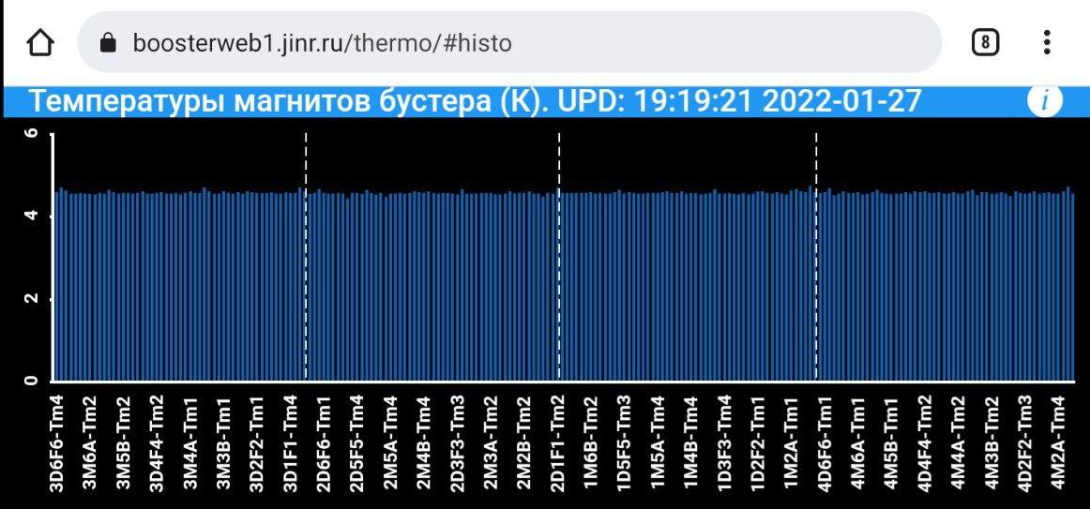
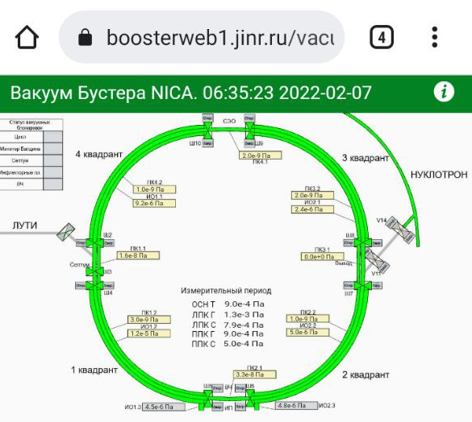
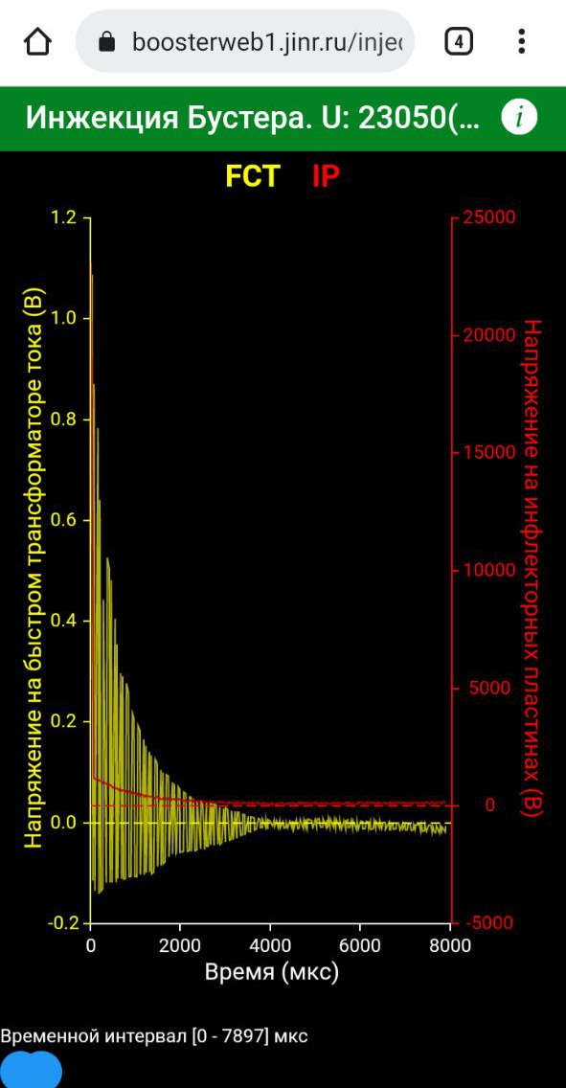
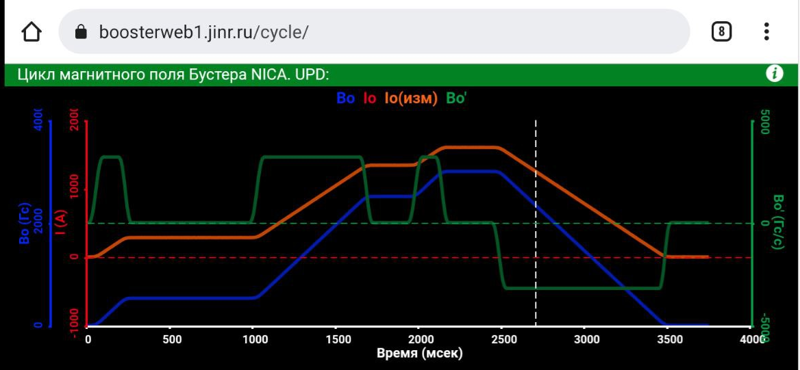
Клиентский уровень :: Веб-приложения
Преимущества:
Работают на любом устройстве (ПК, планшет, смартфон) и в любой операционной системе;
Не требуют установки на компьютер;
Централизованно обновляются;
Веб-приложения для системы Tango работают при помощи технологий REST и WebSocket

Slide 20
Система управления :: статус
Бустер:
Циклозадающая аппаратура
Диагностика инжекции
Термометрия
Измерение орбиты
Коррекция орбиты
Измерение тока пучка
Q-метр
Вывод
Синхронизация
Вакуум
ВЧ
Электронное охлаждение
СБИС
Отдельно
DocDB
Сохранение состояния системы
Нуклотрон:
Циклозадающая аппаратура
Диагностика инжекции
Термометрия
Измерение орбиты
Коррекция орбиты
Измерение тока пучка
Вывод
Коллайдер:
Циклозадающая аппаратура
Диагностика инжекции
Термометрия
Измерение орбиты
Коррекция орбиты
Измерение тока пучка
Q-метр
Синхронизация
SLM мониторы
Сделано
Интегрировано
Возможно интегрируется
В работе

